Slide 1


核工业知识问答系统的设计与实现-中期答辩
汇报人：徐远达
Notes:
各位评委老师，大家中午好！我是我们项目的负责人徐远达，我们的项目是核工业知识问答系统的设计与实现。

Slide 2

目录
01
项目背景
02
项目进展
03
未来计划
Notes:
今天的答辩的内容分为3块，1 项目背景、2 项目进展 3 未来计划

Slide 3

01
项目背景
Notes:
项目进展这一块主要解释我们的项目解决什么问题。

Slide 4

一、项目背景：基于RAG框架完成核工业知识问答
破解核工业文档管理痛点
01
核工业文档专业性强、维度广、更新快，传统文档管理系统效率低下、筛查困难。本系统通过OCR技术解析专业文档，以知识库为单位解析管理分散知识，用户可用自然语言提问获取精准答案。
降低核工业人才培养成本
02
本系统支持以问答形式提供技术文档理解学习服务，核工业新从业员工可随时查询、提问、学习，缩短培养周期，降低企业投入。
保障核工业安全稳定运行
03
本系统能够集成操作标准、应急流程等关键知识，为工作人员提供实时支持，降低信息获取延迟引发的安全风险。
Notes:
我们这个问答系统主要通过RAG思路完成基于文档内容的问答，首先可以解决核工业传统文档管理系统效率低下，特定技术内容查找筛选困难的问题，
其次能够提供文档内容理解服务，降低核工业人才的培养成本，最后可以集成操作标注、应急流程等关键知识，为工作人员提供实时支持！

Slide 5
02
项目进展

Slide 6
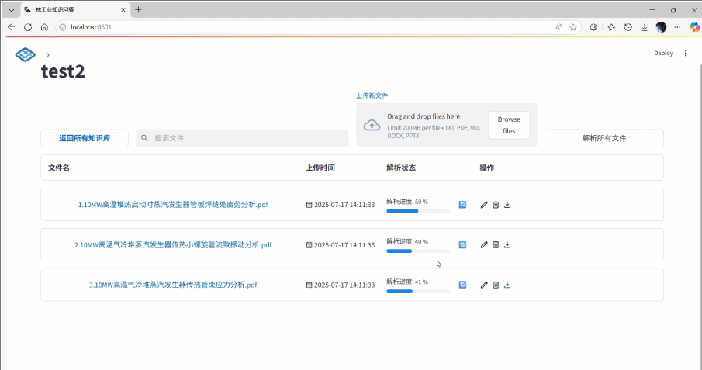
二、项目进展：文档解析与知识库管理
文件解析与知识库管理
已完成 TXT、PDF、DOCX、PPTX 等常见格式文件的本地解析与存储，针对中文优化了文本切分策略，尝试过Unstructured、Azure Form Recognizer等付费文档解析服务，最终基于 LangChain文档加载器实现文档文本高效提取。
基于Qdrant向量数据库完成向量存储和向量相似度匹配。
Notes:
项目进展，第一部分是文档解析与知识库管理。
我们首先是完成了各种常见格式文档的内容提取和向量化存储，针对中文优化了文本切分策略，确保内容语义完整，我们尝试了多种付费的文档解析服务，比如Unstructured库、Azure，最终基于LangChain集成的文档加载器实现了文本内容的高效提取。 其次，我们完成了数据库设计工作，允许用户创建管理知识库 最后，我们利用Streamlit框架快速搭建起前端页面，实现了知识库管理界面，允许用户管理知识库内的文件，包括文件上传、一键解析、文件下载。

Slide 7
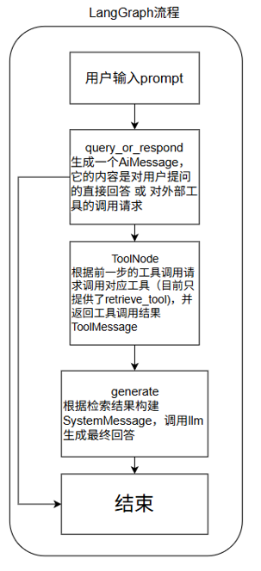
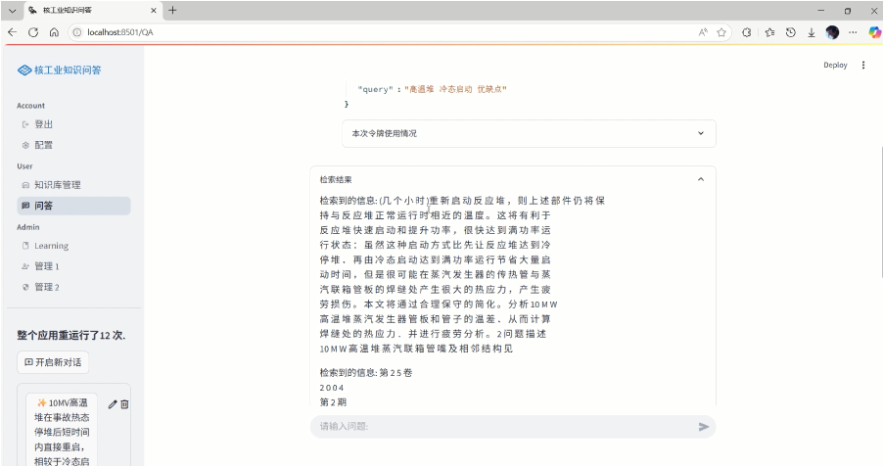
二、项目进展：基于知识库的多轮问答
Notes:
项目进展第二部分是实现基于知识库的多轮问答，我们基于LangChain框架的langgraph类设计了RAG问答流程，将一次问答过程拆分为3个节点，调用LLM根据用户提问返回检索工具调用请求，再根据工具调用结果构建对话历史获得最终回答。同时，我们还基于LangChain接口完成了检索接口、令牌使用量可视化。此外，我们还基于PostgreSQL数据库完成了对话历史的持久化和对话管理。

Slide 8

当前待优化点
03
02
Web应用耦合问题
01
未实现配置界面
Web应用存在代码耦合度高、分离不彻底的问题，需重构优化。
检索策略单一
当前系统未实现配置界面，
影响用户个性化设置。
当前检索策略单一，未实现术语精准匹配与检索结果排序，需进一步提升检索效果。

Slide 9
03
未来计划

Slide 10


三、未来计划：核心技术迭代
实现混合检索
增加重排序机制
测试验证
融合关键词检索（精准匹配专业术语）与向量检索（语义相似匹配），针对核工业领域专业术语多、概念严谨的特点，优化检索召回率。
基于核工业知识相关性（如核心术语、文档权威性）、用户交互反馈（如历史问题），引入重排序模型，提升检索结果精准度。
搭建核工业专业测试数据集，对比优化前后的检索准确率、问答匹配度，迭代调整参数。

Slide 11
三、未来计划：结构优化、功能扩展
01
补充文件解析范围
性能测试
按计划实现 CSV、HTML 文件解析，适配核工业领域可能的表格数据（CSV）、网页资料（HTML）。
模块化拆分
项目结构优化
针对后端接口响应速度、前端加载效率进行测试，优化文件解析异步处理逻辑，减少用户等待时间。
02
实现配置界面
将项目拆分为 “文件解析模块”“检索模块”“LLM 交互模块”“Web 前端模块”“数据持久化模块”，明确模块间依赖关系。
重构 Web应用 架构：。拆分前端（Streamlit 负责可视化交互）与后端（封装 API 接口，处理文件解析、检索、LLM 调用逻辑），通过接口通信降低耦合度。
增加检索策略选择（如混合检索/单一检索）、LLM 模型切换、切分 chunk 大小自定义等功能，提升用户个性化体验。

Slide 12

感谢观看！

